Slide 3
목 차
5.1
결합확률분포
5.2
조건부확률분포
5.3
결합분포의 기댓값

Slide 4
5.1 결합확률분포

Slide 5
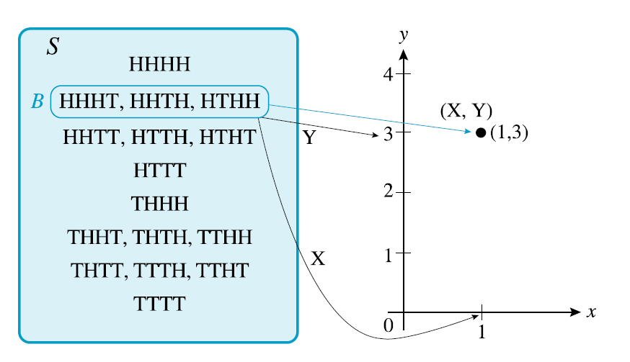
결합확률질량함수
예
동전 네 번 던지기
$X$: 처음 결과가 앞면이면 $1$이고 뒷면이면 $0, Y :$앞면$(H)$이 나온 횟수

Slide 6
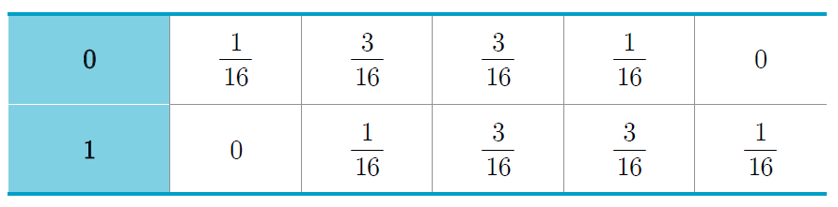

결합확률질량함수
결합확률표
결합확률질량함수joint probability mass function : 이산확률변수 $X$와 $Y$의 상태공간 $SX$와 $SY$에 대하여 확률 $P(X = x, Y = y)$를 대응시키고, 상태공간 이외의 $x$와 $y$에 대해 $0$으로 대응시키는 함수

Slide 7
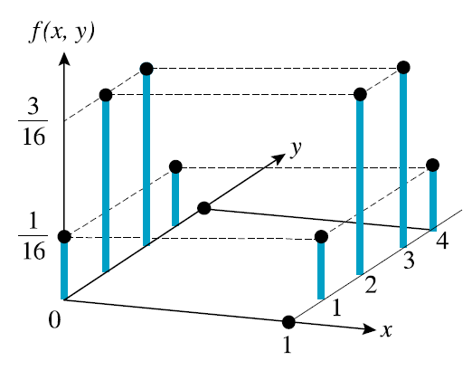
결합확률질량함수
동전 네 번 던지기 예에서 $X$와 $Y$의 결합확률질량함수 $f(x, y)$
결합확률질량함수 $f(x, y)$의 그림

Slide 8
결합확률질량함수의 성질
임의의 실수 x, y에 대하여 f(x, y) ≥ 0이다.
①
②
③

Slide 9
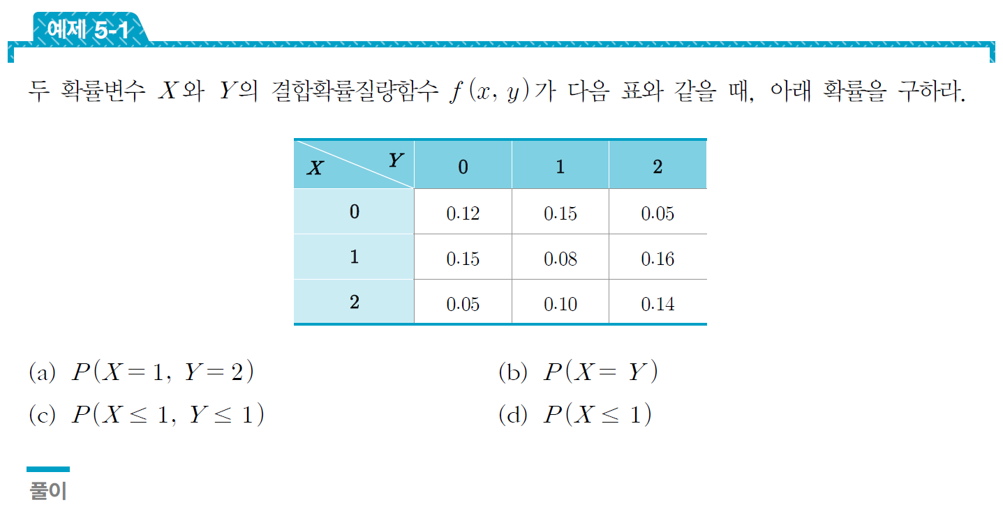
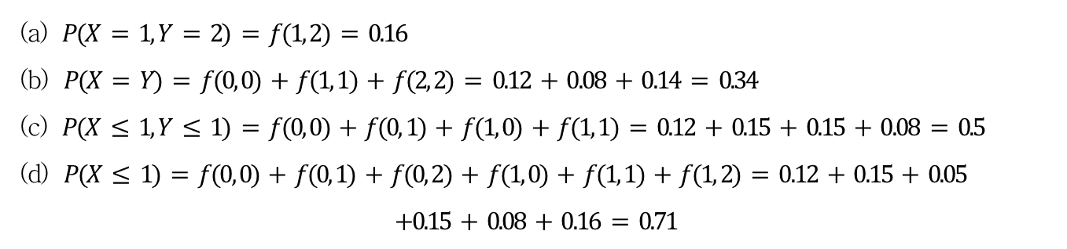
결합확률질량함수의 성질
(a) P(X = 1, Y = 2)
(b) P(X = Y)
(c) P(X ≤ 1, Y ≤ 1)
(d) P(X ≤ 1)
(a) $P(X = 1, Y = 2) = f(1, 2) = 0.16$
(b) $P(X = Y) = f(0, 0) + f(1, 1) + f(2, 2) = 0.12 + 0.08 + 0.14 = 0.34$
(c) $P(X ≤ 1, Y ≤ 1) = f(0, 0) + f(0, 1) + f(1, 0) + f(1, 1) = 0.12 + 0.15 + 0.15 + 0.08 = 0.5$
(d) $P(X ≤ 1) = f(0, 0) + f(0, 1) + f(0, 2) + f(1, 0) + f(1, 1) + f(1, 2) = 0.12 + 0.15 + 0.05$
$$+0.15 + 0.08 + 0.16 = 0.71$$

Slide 10
결합확률질량함수의 성질
예
동전 네 번 던지기
$X :$처음 결과가 앞면이면 $1$이고 뒷면이면 $0, Y :$앞면$(H)$이 나온 횟수
$X$의 확률질량함수 :

Slide 11
결합확률질량함수의 성질
예
동전 네 번 던지기
$X :$처음 결과가 앞면이면 $1$이고 뒷면이면 $0, Y :$앞면$(H)$이 나온 횟수
$Y$의 확률질량함수 :

Slide 12
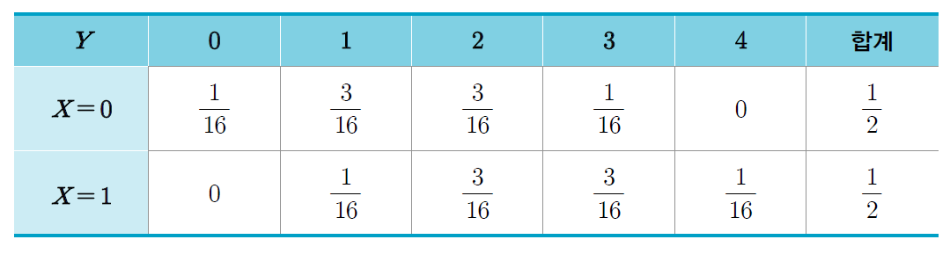
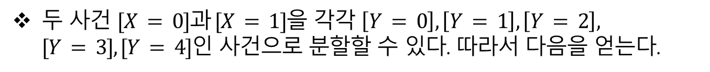
결합확률질량함수의 성질
앞의 결합확률표를 다시 생각하자
두 사건 $[X = 0]과 [X = 1]$을 각각 $\left[Y = 0\right], \left[Y = 1\right], \left[Y = 2\right],$ $[Y = 3], [Y = 4]$인 사건으로 분할할 수 있다. 따라서 다음을 얻는다.

Slide 13

결합확률질량함수의 성질
주변확률질량함수marginal probability mass function : 이산확률변수$X$와 $Y$의 결합확률 $P(X = x, Y = y)$에 대해 다음과 같이 정의되는 함수
$X$의 주변확률질량함수
$Y$의 주변확률질량함수

Slide 14
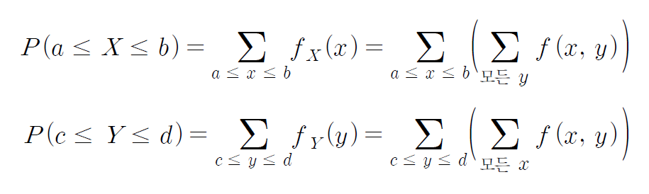
1변량의 확률계산

Slide 15
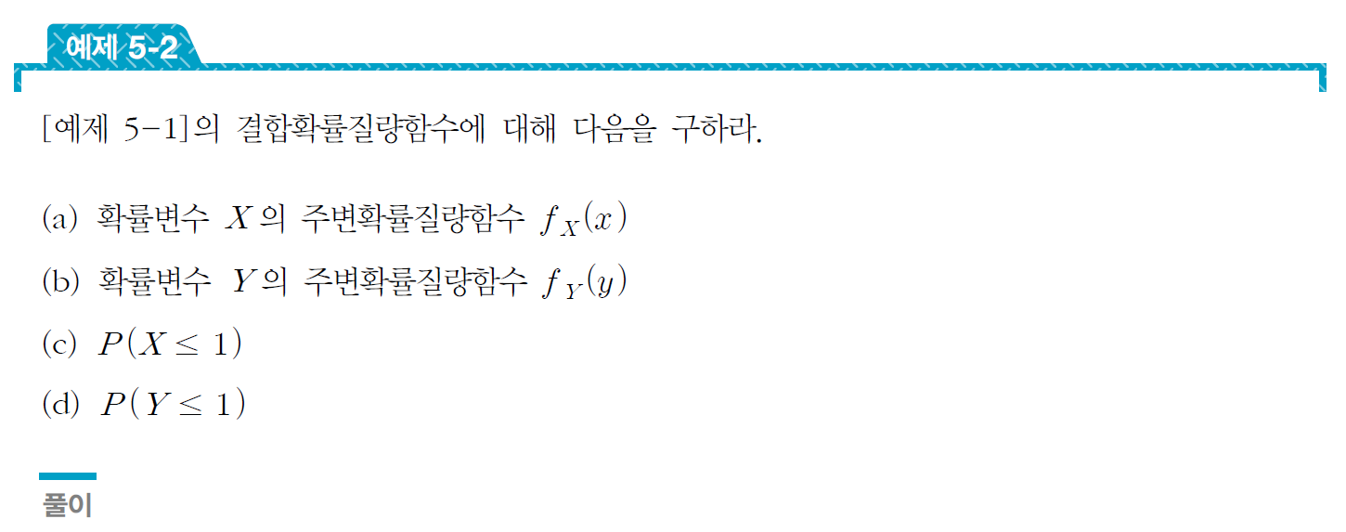
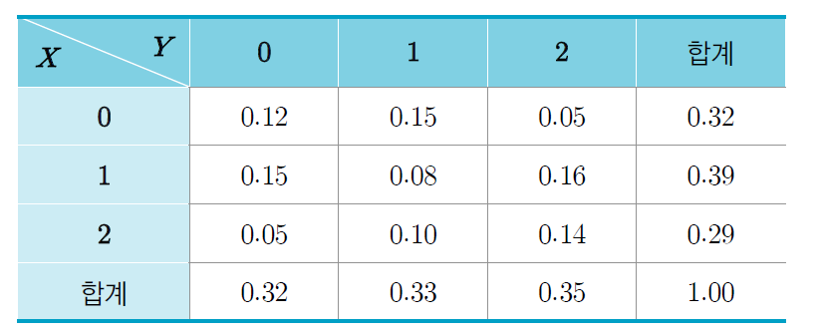
결합확률질량함수의 성질
다음과 같이 결합확률표의 합을 구한다.

Slide 16
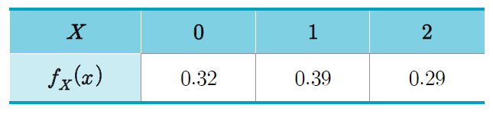
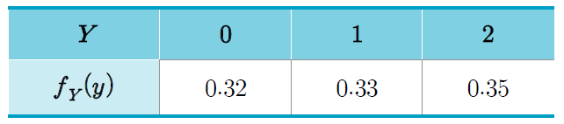
결합확률질량함수의 성질
(a) $X$의 주변확률질량함수를는 다음과 같다.
(b) $Y$의 주변확률질량함수를는 다음과 같다.
(c) 구하고자 하는 확률은 다음과 같다.
$$P(X ≤ 1) = fX(0) + fX(1) = 0.32 + 0.39 = 0.71$$
(d) 구하고자 하는 확률은 다음과 같다.
$$P(Y ≤ 1) = fY(0) + fY(1) = 0.32 + 0.33 = 0.65$$

Slide 17
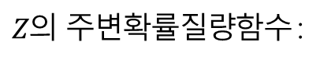
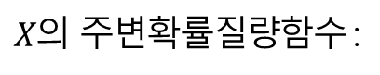
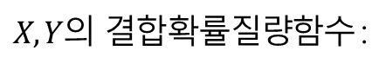
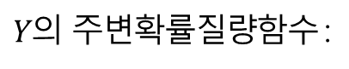
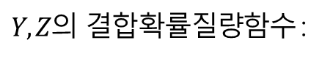
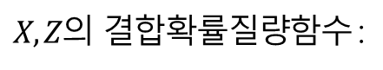
결합확률질량함수의 성질
$X, Y, Z$의 결합분포에 대한 주변확률질량함수
$X$의 주변확률질량함수 :
$Y$의 주변확률질량함수 :
$Z$의 주변확률질량함수 :
$X, Y$의 결합확률질량함수 :
$Y, Z$의 결합확률질량함수 :
$X, Z$의 결합확률질량함수 :

Slide 18
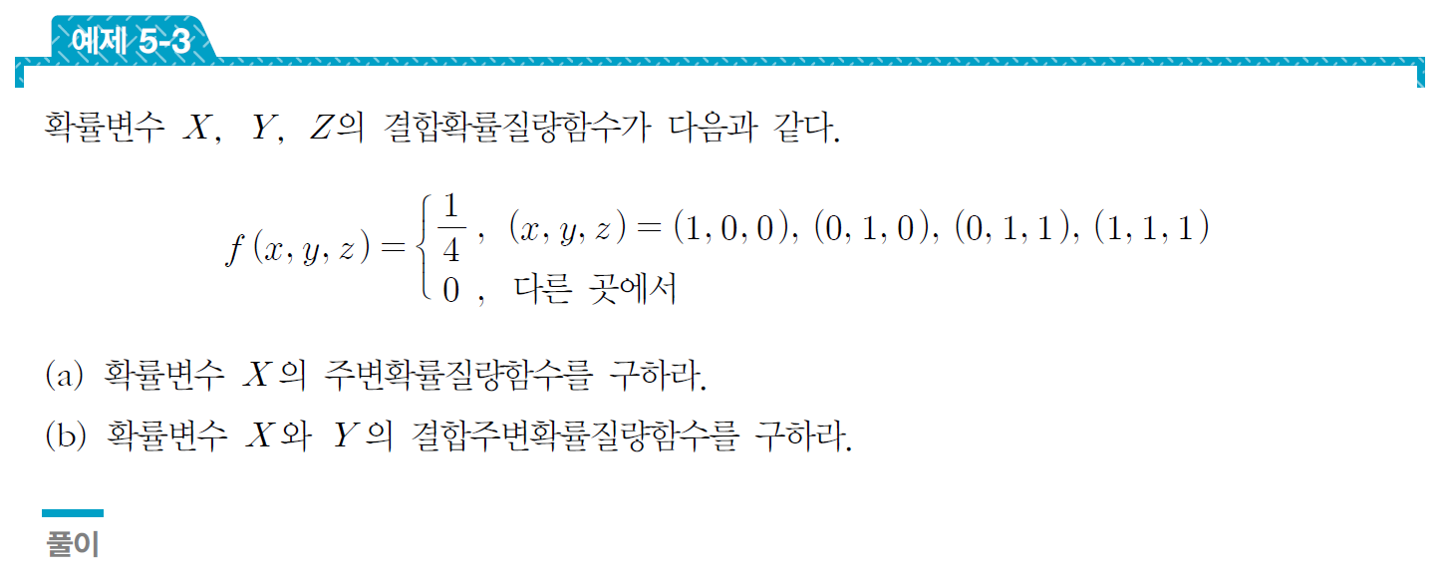
결합확률질량함수의 성질
(a) $X = 0$인 경우에 $y$와 $z$가 취할 수 있는 값은 (0, 1, 0)과 (0, 1, 1)뿐이므로 $P(X = 0)$은 다음과 같다.
$X = 1$인 경우에 $y$와 $z$가 취할 수 있는 값은 ($1, 0, 0)$과 ($1, 1, 1)$뿐이므로 $P(X = 1)$은 다음과 같다.

Slide 19
결합확률질량함수의 성질
따라서 $X$의 주변확률질량함수는 다음과 같다.
(b) $(X, Y)$가 취할 수 있는 값은 $(1, 0), (0, 1), (1, 1)$뿐이므로 다음 확률을 얻는다.
따라서 $X$와$Y$의 결합확률질량함수는 다음과 같다.

Slide 20
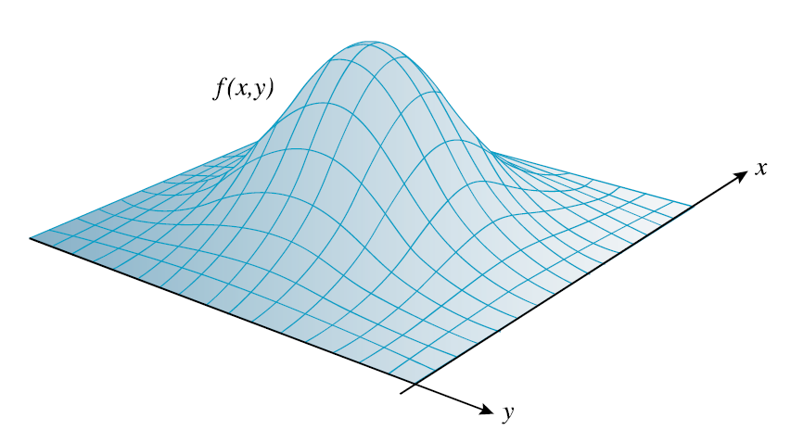
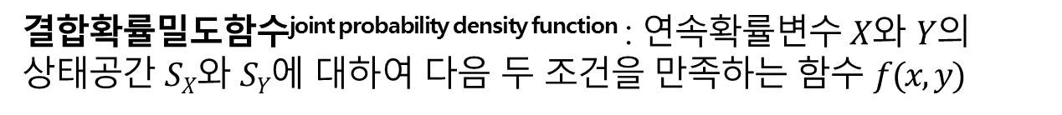
결합확률밀도함수
결합확률밀도함수joint probability density function : 연속확률변수 $X$와 $Y$의 상태공간 $SX$와 $SY$에 대하여 다음 두 조건을 만족하는 함수 $f(x, y)$
① 임의의 실수 x, y에 대하여 0 ≤ f(x, y) ≤ 1이다.
②

Slide 21
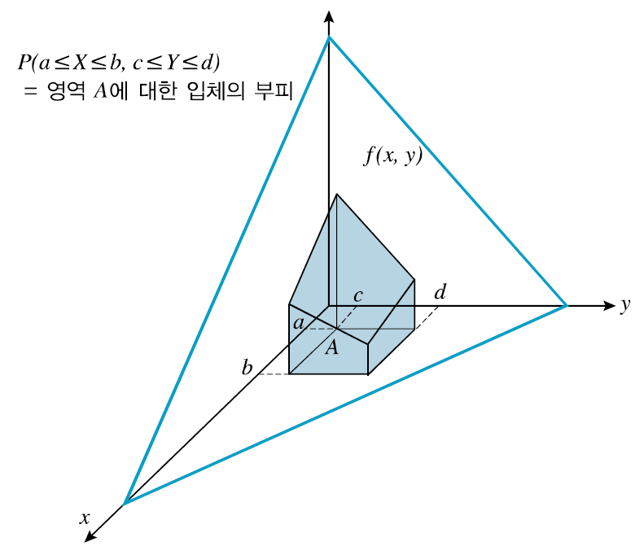
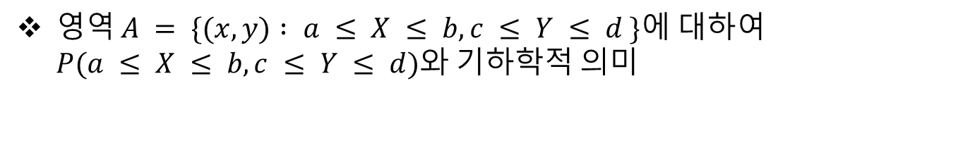
결합확률밀도함수
평면 위의 임의의 영역 $A$에 대하여 $P[(X, Y)∈ A]$는 다음과 같다.
영역 $A = \{(x, y) : a ≤ X ≤ b, c ≤ Y ≤ d \}$에 대하여 $P(a ≤ X ≤ b, c ≤ Y ≤ d)$와 기하학적 의미

Slide 22
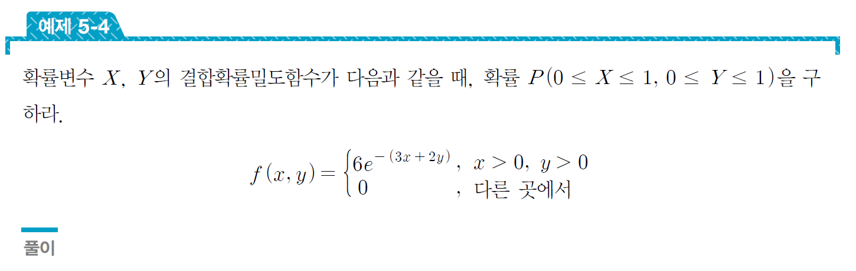
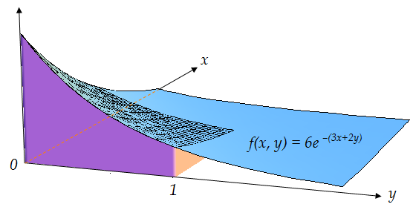
결합확률밀도함수
구하고자 하는 확률은 그림과 같은 입체의 부피이며, 그 결과는 다음과 같다.

Slide 23
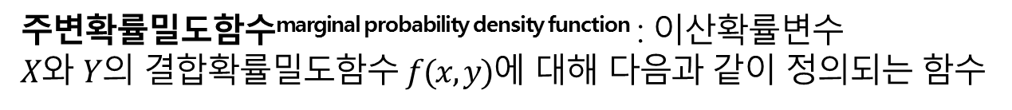
결합확률밀도함수
주변확률밀도함수marginal probability density function : 이산확률변수
$X$와 $Y$의 결합확률밀도함수 $f(x, y)$에 대해 다음과 같이 정의되는 함수
$X$의 주변확률밀도함수
$Y$의 주변확률밀도함수

Slide 24
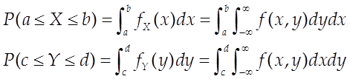
1변량의 확률계산

Slide 25
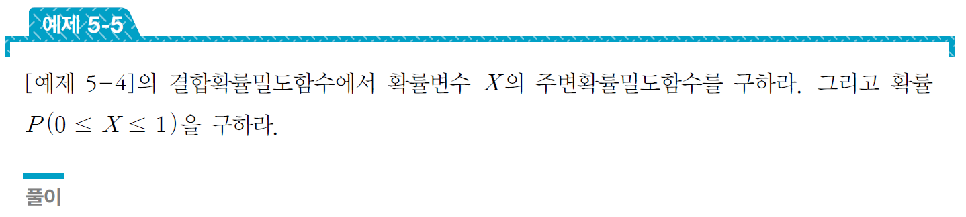
결합확률밀도함수
X의 주변확률밀도함수는 다음과 같다.
그러므로 구하고자 하는 확률은 다음과 같다.

Slide 26
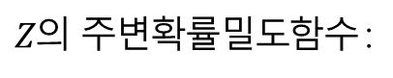
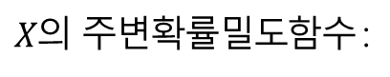
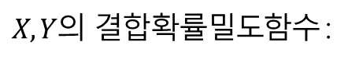
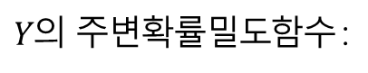
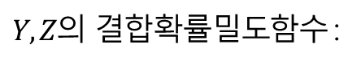
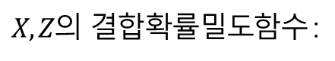
결합확률밀도함수
$X, Y, Z$의 결합분포에 대한 주변확률밀도함수
$X$의 주변확률밀도함수 :
$Y$의 주변확률밀도함수 :
$Z$의 주변확률밀도함수 :
$X, Y$의 결합확률밀도함수 :
$Y, Z$의 결합확률밀도함수 :
$X, Z$의 결합확률밀도함수 :

Slide 27
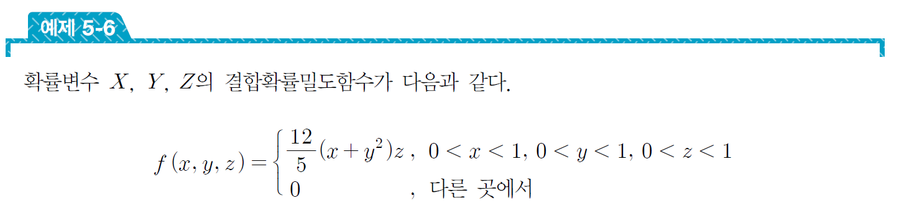
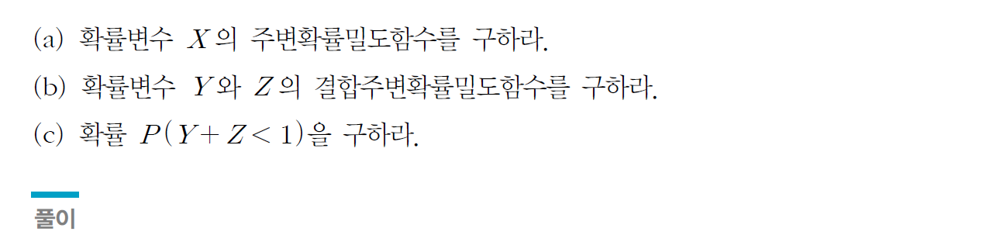
결합확률밀도함수
(a) $X$의 주변확률밀도함수는 다음과 같다.

Slide 28
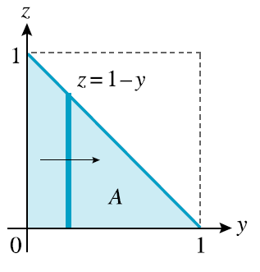
결합확률밀도함수
(b) $Y$와$Z$의 결합확률밀도함수 $fYZ(y, z)$는 다음과 같다.
(3) $y + z < 1$이므로 그림으로부터 적분영역은 다음과 같다.
$A = \{ (y, z)|0 < z < 1 − y, 0 < y < 1 \}$
그러므로 구하고자 하는 확률은 다음과 같다.

Slide 29
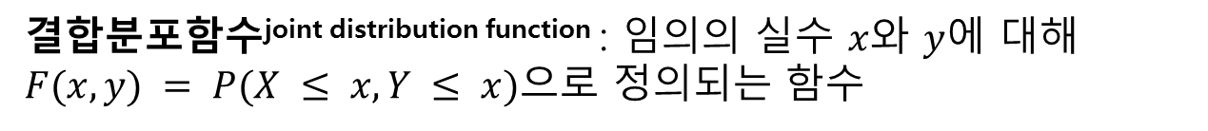
결합분포함수
결합분포함수^{joint distribution function} : 임의의 실수 $x$와 $y$에 대해
$F(x, y) = P(X ≤ x, Y ≤ x)$으로 정의되는 함수
이산확률변수 $X, Y$의 결합분포함수
연속확률변수 $X, Y$의 결합분포함수

Slide 30
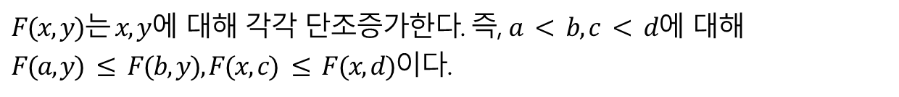
결합분포함수의 성질
결합분포함수의 정의로부터 명백히 다음이 성립한다.
①
②
$F(x, y)는 x, y$에 대해 각각 단조증가한다. 즉, $a < b, c < d$에 대해 $F(a, y) ≤ F(b, y), F(x, c) ≤ F(x, d)$이다.
③
$F(x, y)는 x, y$에 대해 각각 우측연속이다. 즉, 다음이 성립한다.

Slide 31
결합분포함수의 성질
연속확률변수 $X, Y$에 대해 결합분포함수는 연속이다.
결합확률밀도함수 $f(x, y)$와 결합분포함수 $F(x, y)$ 사이에 다음이 성립한다.

Slide 32
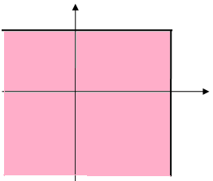
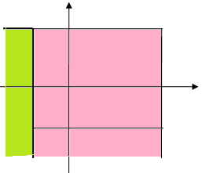
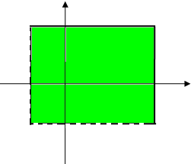
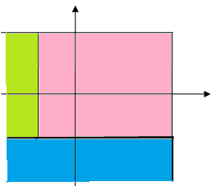
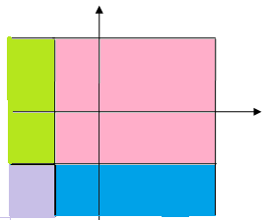
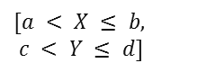
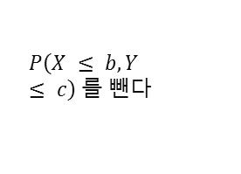
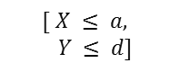
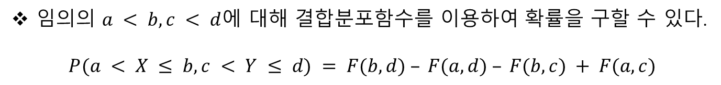
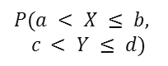
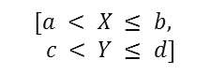


결합분포함수
임의의 $a < b, c < d$에 대해 결합분포함수를 이용하여 확률을 구할 수 있다.
$$P(a < X ≤ b, c < Y ≤ d) = F(b, d) – F(a, d) – F(b, c) + F(a, c)$$
y
y
y
d
d
d
$$P(X ≤ b,Y ≤ d)$$
$$를 구한다.$$
$$P(X ≤ a,Y ≤ d)를 뺀다.$$
$$[a < X ≤ b,$$
$$c < Y ≤ d]$$
$$P(a < X ≤ b,$$
$$c < Y ≤ d)$$
x
x
b
a
A
b
x
A
a
b
B
c
c
y
y
d
d
$$[ X ≤ a,$$
$$Y ≤ d]$$
$$[a < X ≤ b,$$
$$c < Y ≤ d]$$
[ X ≤ a,
Y ≤ d]
[a < X ≤ b,
c < Y ≤ d]
x
x
a
A
b
a
b
B
B
A
c
$$P\left(X ≤ b,Y ≤ c\right) 를 뺀다$$
D
c
C
C
P(X ≤ a,Y ≤ c)
를 더한다
[ X ≤ b, Y ≤ c]

Slide 33

결합분포함수
(a) $0 < x < 5, 0 < y < ∞$에서 결합분포함수 $F(x, y)$는 다음과 같다.

Slide 34
결합분포함수
(b) $P(X ≤ 2, Y ≤ 2)$는 다음과 같다.
(c) $P(1 < X ≤ 2, 1 < Y ≤ 2)$는 다음과 같다.

Slide 35







결합분포함수
주변분포함수^{marginal distribution function} : 확률변수 $X$와 $Y$의
주변분포함수 $FX(x), FY(y)$를 다음과 같이 정의
이산확률변수 $X$의 주변분포함수
이산확률변수 $Y$의 주변분포함수
연속확률변수$X$의 주변분포함수
연속확률변수 $Y$의 주변분포함수

Slide 36

결합분포함수
결합분포함수 $F(x, y)$에 대해 $X$의 주변분포함수는 다음과 같이 구할 수 있다.
여기서$, y → ∞$은 $Y$가 취할 수 있는 최댓값 $a$에 대해 $y → a$를 의미한다.
세 개 이상의 확률변수에 의한 결합분포함수로부터 특정한 확률변수의 주변분포함수를 구할 수 있다. 예를 들어, $X, Y, Z$의 결합분포함수 $F(x, y, z)$에 대해 다음을 얻는다.

Slide 37

결합분포함수
(a) [예제 7]로부터 결합분포함수 $F(x, y)$는 다음과 같다.
따라서 $X$의 주변분포함수는 다음과 같다.
(b) $X$의 주변확률밀도함수는 다음과 같다.

Slide 38
5.2 조건부 확률분포

Slide 39


조건부 확률분포
예
$P(A) > 0$인 사건$A$가 주어졌을 때, 사건$B$의 조건부 확률 :
이때 이산확률변수 $X$와 $Y$에 대해 $A = [X =x], B = [Y = y]$라 하면 다음 조건부 확률을 생각할 수 있다.
특히 이산확률변수 $X$와 $Y$의 결합확률질량함수를$f(x, y), X$의 주변확률질량함수를 $fX(x)$라 하면 다음과 같이 표현할 수 있다.

Slide 40

조건부 확률함수
조건부 확률질량함수^{conditional p.m.f} : 이산확률변수 $X$와 $Y$에 대해 조건 $X = a$가 주어졌을 때 $Y$의 확률분포를 의미하며 다음과 같이 정의한다. 이때 조건부 확률질량함수를 다음과 같이 나타냄
$fY|X(y|a)$또는 간단히 $f(y|a)$

Slide 41

조건부 확률질량함수의 성질
(1) 임의의 실수 $y$에 대하여 $0 ≤ f(y|a) ≤ 1$이다.
(2) 모든 실수 $y$에 대한 $f(y|a)$의 합은 $1$이다. 즉,
①
②
③

Slide 42

조건부 확률함수
$P(c ≤ Y ≤ d |X = a)$의 의미 : 확률 $P(X = a)$에 대한 $P(X = a, c ≤ Y ≤ d)$의 상대적인 비율

Slide 43

조건부 확률함수
조건부 확률밀도함수^{conditional p.d.f} : 연속확률변수 $X$와 $Y$에 대해 조건 $X = a가$ 주어졌을 때 $Y$의 확률밀도함수를 의미하며 다음과 같이 정의

Slide 44
조건부 확률밀도함수의 성질
(1) 임의의 실수 $y$에 대하여 $0 ≤ f(y|a) ≤ 1$이다.
①
(2) 모든 실수 $y$에 대한 $f(y|a)$의 합은 $1$이다. 즉,
②
③

Slide 45


조건부 확률함수
$P(c ≤ Y ≤ d |X = a)의 의미$:
영역$A$의 넓이에 대한 영역 $B$의 넓이의 비율

Slide 46



조건부 확률함수
(a) 주사위를 두 번 던져서 나온 두 눈의 결과를 $(i, j)$라 하면 다음을 얻는다.
두 눈이 $(i, j)$이고,
두 눈이 $(i, j)$또는 ($j, i)$이고,
따라서 다음 결합확률표를 얻는다.

Slide 47

조건부 확률함수
즉, $(x, y) = (i, i), i = 1, 2,…, 6$이면
$(x, y) = (i, j), i ≠ j, i, j = 1, 2,…, 6$이면

Slide 48



조건부 확률함수
따라서 결합확률질량함수는 다음과 같다.
(b) 이므로 $X$의 조건부 확률
는 오른쪽 표와 같다.
따라서 $Y = 5$인 조건 아래서 $X$의 조건부 확률질량함수는 오른쪽과 같다.
(c) 구하고자 하는 확률은 다음과 같다.

Slide 49

조건부 확률함수
(a) $y > 0$에서 $Y$의 주변확률밀도함수는 다음과 같다.

Slide 50
조건부 확률함수
(b) 이므로 $Y = 1$인 조건 아래서 $X$의 조건부 확률밀도함수는 다음과 같다.
(c) 구하고자 하는 확률은 다음과 같다.

Slide 51

확률변수의 독립성
$P(A) > 0, P(B) > 0$인 사건 $A$와 $B$에 대하여 두 사건이 독립
이산확률변수 $X$와 $Y$에 대하여 $A = \left\{X = x\right\}, B = \left\{Y = y\right\}라 하면$ $A∩B = \{X = x, Y = y\}$이고, $A$와 $B$가 독립이면, 다음과 같이 표현이 가능하다.
$$P(X = x) = P(X = x|Y = y), P(Y = y) = P(Y = y|X = x)$$
또는
$$fX(x) = f(x|y), fY(y) = f(y|x), fX(x) > 0, fY(y) > 0$$

Slide 52

확률변수의 독립성
독립^{independent} : 확률변수 $X$와 $Y$에 대하여 다음 조건을 만족하면 두 확률변수 $X$와 $Y$는 독립이라 하고, 그렇지 않은 경우에 종속^{depend}이라 함
또는 다음 조건을 만족하면 $X$와 $Y$는 독립이다.
독립성의 필요충분조건

Slide 53

확률변수의 독립성

Slide 54


확률변수의 독립성
(a) $X$와 $Y$의 결합확률표로부터 다음을 얻는다.
그러므로 $X$와 $Y$의 주변확률질량함수는 각각 다음과 같다.
(b) 모든 $x = 0, 1과 y = 0, 1, 2$에 대하여 다음을 얻는다.
따라서 $X$와 $Y$는 독립이다.

Slide 55


확률변수의 독립성

Slide 56


확률변수의 독립성
(a) $X$와 $Y$가 취할 수 있는 영역은 $S = \{ (x, y)| 0 < x < y < ∞ \}$이고 그림과 같다. 따라서 다음을 만족해야 한다.
그러므로 $k = 4$이다.

Slide 57
확률변수의 독립성
(b) $X와 Y$의 주변확률밀도함수는 각각 다음과 같다.
(c) 모든 $x > 0, y > 0$에 대하여 다음을 얻는다.
따라서 $X와 Y$는 독립이 아니다.

Slide 58

독립성의 성질
임의의 두 확률변수 $X$와 $Y$에 대하여 다음은 동치이다.
$①$ $X$와 $Y$가 독립이다.
$\text{②}$임의의 길수 $x와 y에 대하여 F(x, y) = FX(x) FY(y)$이다.
③ 임의의 $실수 a, b, c, d, a < b, c < d에 대하여 다음이 성립한다.$
$$P(a < X ≤ b, c < Y ≤ d) = P(a < X ≤ b) P(c < Y ≤ d)$$

Slide 59

확률변수의 독립성
(1) $X$와 $Y$의 주변확률밀도함수는 각각 다음과 같다.

Slide 60
확률변수의 독립성
b) 모든 $x > 0, y > 0$에 대하여 다음을 얻는다.
따라서 $X와 Y$는 독립이다.
(c) $X와 Y$가 독립이고 주변확률은 각각 다음과 같다.
그러므로 구하고자 하는 확률은 다음과 같다.

Slide 61

확률변수의 독립성
[예제 14]와 같이 두 확률변수 X와 Y의 확률분포가 동일한 경우, 즉, 임의의 $x$에 대해 $fX(x) = fY(x)$이면, $X와 Y$는 항등분포^{identically distributed}를 이룬다고 한다. 특히, $X$와 $Y$가 독립이고 항등분포를 이룬다면, 간단히 $X와 Y는 i.i.d$라 한다.
세 변수의 독립성

Slide 62
5.3 결합분포의 기댓값

Slide 63
결합분포에 대한 기댓값
두 확률변수 $X, Y$의 결합확률함수 $f(x, y)$에 대하여 기댓값 $E[g(X, Y)]$를 다음과 같이 정의한다.

Slide 64

결합분포의 기댓값의 성질
① 임의의 상수 $a$에 대하여 $E(a) = 0$이다.
② 임의의 상수 $a, b$에 대하여 $E(aX + bY) = aE(X) + bE(Y)$이다.
③ 임의의 두 함수 $g(X, Y)$와 $h(X, Y)$에 대하여 다음이 성립한다.
$$E[g(X, Y) + h(X, Y)] = aE[h(X, Y)] + bE[h(X, Y)]$$
②의 증명: $X$와 $Y$가 이산확률변수인 경우

Slide 65
결합분포의 기댓값의 성질
$Xk$의 적률^{moment} $E(Xk)$:
$X$의 기댓값 μ$X = E(X)$와 분산

Slide 66

결합분포의 기댓값의 성질
$X$와 $Y의 (i, j)$차 적률^{moment} : $E(Xi Y j)$
$X와 Y의 (i, j)$차 중심적률^{central moment} : $E[(X – mX)i (Y – mY) j]$
$X와 Y가 독립이면 E(X Y) = E(X) E(Y)$가 성립하지만 역은 성립하지 않는다.

Slide 67

결합분포의 기댓값의 성질
(a) X의 평균과 분산은 각각 다음과 같다.

Slide 68
결합분포의 기댓값의 성질
또는 X의 2차 적률을 먼저 구하면 다음과 같다.
따라서$X$의 분산은 다음과 같다.

Slide 69
결합분포의 기댓값의 성질
(b) $XY$의 기댓값은 다음과 같다.

Slide 70

결합분포의 기댓값의 성질
(a) $X$의 평균과 분산은 각각 다음과 같다

Slide 71
결합분포의 기댓값의 성질
(b) $XY$의 기댓값은 다음과 같다.

Slide 72

조건부 기댓값
$X = a$가 주어졌을 때$, Y$의 조건부 확률분포의 평균과 분산을 구하는 방법에 대해 살펴본다.

Slide 73

조건부 기댓값
$X = 3$일 때, $Y$의 조건부 확률분포
$$X = 3일 때, Y의 조건부 분포에 대한 평균$$

Slide 74

조건부 기댓값
$X = a$가 주어졌을 때, $Y$의 조건부 기댓값^{conditional expectation}
$E(Y|X = a)를$다음과 같이 정의하고 μ_{Y|X=a} 로 나타낸다.

Slide 75

조건부 기댓값
$X = a$가 주어졌을 때, $Y$의 조건부 분산^{conditional variance}
$\text{E}\text{[}\text{(}\text{Y}\text{ - }\text{m}\text{Y}\text{|}\text{X}\text{=}\text{a}\text{)}\text{2}\text{|}\text{X}\text{ = }\text{a}\text{)}\text{]}$를 다음과 같이 정의하고 로
나타낸다.

Slide 76
조건부 기댓값
$X = 3$일 때, $Y$의 조건부 확률분포
$X = 3$일 때, $Y$의 조건부 기댓값 :

Slide 77
조건부 기댓값
$Y2$의 조건부 기댓값 :
$$X = 3일 때, Y의 조건부 분산 :$$

Slide 78
조건부 기댓값
$X = a$가 주어졌을 때, $Y$의 조건부 기댓값을 다음과 같이 구한다.

Slide 79
조건부 기댓값의 성질
①
②
③
④

Slide 80

조건부 기댓값
(a) [예제 12]에서 구한 X의 주변확률밀도함수는 이다
따라서 $fX(1) = 2e$⁻²이고, $Y$의 조건부 확률밀도함수는 다음과 같다.

Slide 81
조건부 기댓값
따라서 $Y$의 조건부 평균과 조건부 2차 적률은 각각 다음과 같다.
그러므로 $Y$의 조건부 분산은 다음과 같다.

Slide 82
조건부 기댓값
(b) [예제 12]에서 구한 $Y$의 주변확률밀도함수는 이다
따라서 f_{Y}(2) = 8e⁻⁴이고, X의 조건부 확률밀도함수는 다음과 같다.
따라서 X의 조건부 평균과 조건부 2차 적률은 각각 다음과 같다.
그러므로 X의 조건부 분산은 다음과 같다.

Slide 83

공분산과 상관계수
확률변수 $X와 Y$의 종속관계를 나타내는 척도
두 확률변수 $X와 Y의$ 공분산^{covariance}$은 (1, 1)차 중심적률$
$\text{E}\text{[}\text{(}\text{X}\text{ – }\text{m}\text{X}\text{)(}\text{Y}\text{ - }\text{m}\text{Y}\text{)}\text{]}이고, Cov(X, Y)$로 나타낸다.

Slide 84
공분산의 성질
①
②
③
④
⑤
⑥
(5)의 증명 :
⑤

Slide 85


공분산과 상관계수
공분산의 단위는 확률변수$X, Y$의 단위의 곱으로 나타난다. 예를 들어, $X$는 키(cm) $Y는 몸무게(kg)이면 공분산의 단위는 cm∙kg$이고 따라서 단위에 있어서 모호함을 극복하기 위하여 상관계수를 사용한다.
두 확률변수 $X와 Y$의 상관계수^{correlation coefficient}는 다음과
같이 공분산을 두 확률변수의 표준편차로 나눈 척도이다.

Slide 86

상관계수의 성질
①
②
③

Slide 87


공분산과 상관계수
$r = 1$인 경우, $X와 Y$는 완전 양의 상관관계^{perfect positive correlation}
$r = −1$인 경우, $X와 Y$는 완전 음의 상관관계^{perfect negative correlation}

Slide 88

공분산과 상관계수
(a) [$예제 15]에서 E(X) = 1/2, E(XY) = 3/4$를 구했다. 이제 $Y$의 평균을 구한다.
그러므로 구하고자 하는 공분산은 다음과 같다.

Slide 89
공분산과 상관계수
(b) $[예제 15]에서 Var(X) = 1/4을 구했다. 이제 Y의 2차$적률과 분산을 구한다.
따라서 Y의 분산은 다음과 같다.
그러므로 X와 Y의 표준편차는 다음과 같다.
그러므로 X와 Y의 상관계수는 다음과 같다.

